Slide 1
Modelagem de Processos de Negócio para a Definição de Requisitos de Sistemas Software
Prof. Osvaldo Kotaro Takai
otakai@gmail.com

Slide 2
Agenda
Contextualização
Problemas de desenvolvimento de software
As grandes promessas e decepções
Paradoxo de Cobb
Modelagem de Processos de Negócio
Abordagem pragmática para a Modelagem de Processos de Negócio
Derivação de Requisitos
Contexto da Modelagem de Processos de Negócio no Processo de Desenvolvimento de Software
Bibliografia

Slide 3
Contextualização
Pergunte para algum analista ou desenvolvedor de sistemas:
Vocês realizaram a modelagem dos processos de negócio antes de definir a especificação do sistema que sua equipe está desenvolvendo?
A resposta será:
"Veja bem, ..."; e depois disso, são apresentadas várias desculpas plausíveis de não terem realizado esta atividade.
A razão não condiz com a realidade:
Modelos de processos de negócio são fundamentais para o desenvolvimento de sistemas, porém, eles não são criados!
O objetivo da apresentação é discutir estas e outras questões como uma breve motivação para o desenvolvimento da Modelagem dos Processos de Negócio .

Slide 4


Problema do Desenvolvimento de Software
Por que?
Não conseguimos entregar softwares nos prazos e custos combinados com o cliente?
Não conseguimos entregar softwares que verdadeiramente atendam às necessidades dos clientes?

Slide 5

As Grandes Promessas
TDD
Spring
Prince2
FDD
RUP
Zachman
SOA
EJB
Scrum
DDD
XP
.Net
MPS.br
UML
Javabeans
GWT
BPMN
Ruby & Rails
PMBOK
TOGAF
CMMI

Slide 6
As Grandes Promessas
Matam até lobisomem!
TDD
Spring
Prince2
FDD
RUP
Zachman
SOA
EJB
Scrum
DDD
XP
.Net
MPS.br
UML
Javabeans
GWT
BPMN
Ruby & Rails
PMBOK
TOGAF
CMMI

Slide 7



As Grandes Decepções

Slide 8

As Grandes Decepções

Slide 9


Imaturidade, Insanidade ou Loucura?
Desenvolvemos softwares que apoiam processos de negócio, mas sem ao menos conhecê-los!

Slide 10
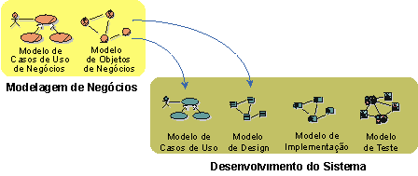
UP
N
C
R
P
S
HEUMANN , J. Introduction to business modeling using the
Unified Modeling Language (UML), IBM, 2003 in:
http://www.ibm.com/developerworks/rational/library/360.html.

Slide 11
Princípios do Manifesto Ágil
Garantir a satisfação do consumidor entregando rapidamente e continuamente softwares funcionais;
Softwares funcionais são entregues frequentemente (semanas, ao invés de meses);
Softwares funcionais são a principal medida de progresso do projeto;
Até mesmo mudanças tardias de escopo no projeto são bem-vindas.
Cooperação constante entre pessoas que entendem do 'negócio' e desenvolvedores;
Projetos surgem através de indivíduos motivados, e que deve existir uma relação de confiança.
Design do software deve prezar pela excelência técnica;
Simplicidade;
Rápida adaptação às mudanças;
Indivíduos e interações mais do que processos e ferramentas;
Software funcional mais do que documentação extensa;
Colaboração com clientes mais do que negociação de contratos;
Responder a mudanças mais do que seguir um plano

Slide 12

Paradoxo de Cobb

Slide 13


Ou seja, por que não modelamos os processos de negócio?
Algumas desculpas (Veja bem ...):
Nunca precisamos modelá-los
Clientes não nos pagam para isso
Não está no contrato
Não dá! Já estamos atrasados!
Fazer o certo é muito acadêmico e muito demorado
Talvez, no fundo, a verdadeira resposta seja:
Não sabemos como fazer isso

Slide 14


Modelagem dos Processos de Negócio
Não basta apenas reunir desenvolvedores e clientes para que a mágica aconteça (Manifesto Ágil)
Não basta apenas utilizar uma notação padrão (Extensões do RUP / BPMN)
É preciso SABER ajudar clientes a formalizarem o seu conhecimento
Puxa! Nunca tinha pensado nisso!
Eu não sabia que o meu negócio era tão rico sim!
Agora eu vejo claramente o que é o meu negócio!
Podemos mudar isto?

Slide 15

Cuidado!!!
Muitos dizem que sabem modelar processos negócios e acreditam piamente nisso!
Mas quando dois deles modelam o mesmo negócio, os resultados apresentados são diferentes, mesmo que adotem uma mesma abordagem!
Por que?
Porque a maioria possui um conhecimento informal ou semi-informal ...

Slide 16
Modalidades de Modelagem de Negócio
Informal:
Muito descritivo
Pouca consciência de uma abordagem metodológica
Semi-formal:
Baseado em notações de mercado
Pouca consciência de uma abordagem metodológica
Formal (por exemplo, Redes de Petri e Álgebra de Processos):
Baseado em notações e linguagens formais
Pesquisadores
Pragmática:
Baseado em notações de mercado
Conscientes de seus objetivos e de uma abordagem metodológica

Slide 17

A Bola da Vez
BPMS
BPMN
SOA / REST
WebServices
Zachman Framework
The Open Group Architecture Framework (TOGAF)
DoDAF

Slide 18

Abordagem Pragmática Princípios Essenciais
Mais importante do que a notação e frameworks, é:
Saber identificar os processos de negócio
( premissa da partição por eventos )
Saber detalhá-los sem a interferência tecnológica
( premissa da neutralidade tecnológica )
Saber detalhá-los considerando os dados consumidos ou gerados
( premissa da partição por objetos )

Slide 19

Outro Primata
Graduado e Mestre em Ciências de Computação (ICMC-USP).
Doutorando em Bando de Dados (IME-USP).
Professor e Consultor em Engenharia de Requisitos e Modelagem de Processos de Negócio.
Tema de Interesse: Abordagem Pragmática em Análise e Modelagem de Negócio e Sistemas.
Abordagem Pragmática:
Aplicada com sucesso, por exemplo, nos seguintes projetos: SISFRON, SPA-C2, CETESB, CGNA e McDonald´s.
Ensinada utilizando workshops em projetos de alunos com clientes reais.

Slide 20
Resumo
Abordagem Pragmática

Slide 21
Perspectivas
Um objeto em estudo pode ser visualizado por meio de várias perspectivas
A
B
C
Três diferentes visões (as nuvens) de um mesmo objeto em estudo (o sol no centro).

Slide 22
Evento X Processos
 |  |  |  | Externo |  | Temporal
 |  | Nº | Evento | Previsível | Não Previsível | Relativo | Absoluto | Não Evento | Extem- porâneo
Essenciais | FB | 1 | Cliente faz pedido de livros |  | x
 |  | 2 | Validação do pedido |  |  | x (1)
 |  | 3 | Cliente efetua pagamento do pedido | x (2)
 |  | 4 | Envio de livros |  |  | x (3)
 |  | 5 | Cliente recebe livros | x(4)
 |  | 6 | Finalização do pedido |  |  | x(5)
 | FA | 7 | Cliente cancela pedido | x (2)
 |  | 8 | Cliente devolve livros | x (5)
 |  | 9 | Não recebimento do pagamento |  |  |  |  | x (3)
Apoio | FB | 10 | 6-feira: Compra de livros dos Fornecedores |  |  |  | x
 |  | 11 | Fornecedor envia livros | x (10)
 | FA | 12 | Fornecedor cancela a venda de livros | x (10)
 |  | 13 | Fornecedor não envia livros |  |  |  |  | x (11)
Gestão | FB | 14 | Atualização da lista de preços |  |  |  |  |  | x
 | Falha | 15 | Livros não enviados |  |  |  |  | x (4)
 |  | 16 | Cliente reclama não recebimento | x (4)
Cliente
faz pedido
de livros
Cliente
pedido
(recusa |
nro pedido)
Anotar Pedido
Cliente
Livro
Pedido

Slide 23
Processos X Dados
Cliente
faz pedido
de livros
Cliente
pedido
(recusa |
nro pedido)
Anotar Pedido
A
Cliente
B
Livro
C
Pedido
Cliente
Pedido
1
0..*
1
Item
-
data provável de entrega: Date
0..*
-
valor: Moeda
Livro

Slide 24
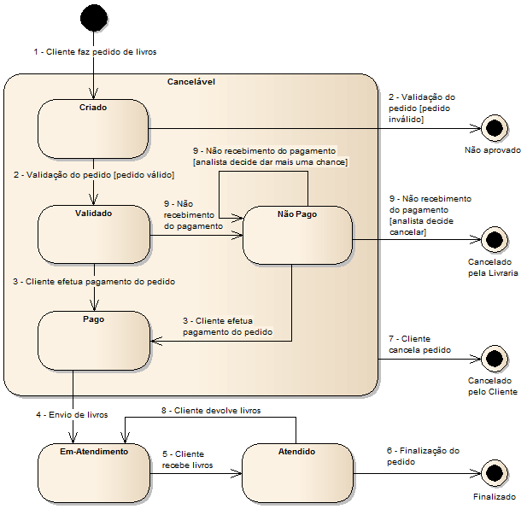
Dados X Estados X Eventos
Cliente
faz pedido
de livros
Cliente
pedido
(recusa |
nro pedido)
Anotar Pedido
A
B
C
Cliente
Livro
Pedido
Cliente
Pedido
A
1
0..*
C
1
Item
-
data provável de entrega: Date
0..*
-
valor: Moeda
Livro
B

Slide 25
Entregáveis
Representações

Slide 26
Business Use-Case

Slide 27
BPMN

Slide 28
Derivação de Requisitos
Obtendo Requisitos de Sistema a partir dos Artefatos de Negócio

Slide 29
Obtendo Requisitos de Sistema
Para cada processo responda:
O que o sistema deve fazer pelo seu worker para que ele execute melhor as suas atividades?
Descreva a resposta no seguinte formato:
O sistema, quando solicitado pelo worker, DEVE ….

Slide 30
Onde estamos?
Processo de Desenvolvimento de Sistemas

Slide 31
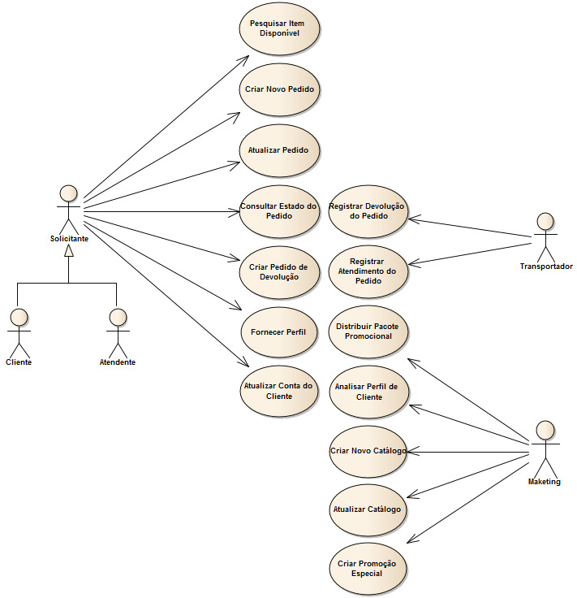
Especificação deSoftware
Subsistema de Pedidos
CONTEXTO ARQUITETURAL
Requisitos do Subsistema (1)
Subsistema de Atendimento de Pedidos
Requisitos do Subsistema (2)
Outros artefatos
Subsistema de Manutenção de Clientes
Requisitos do Subsistema (3)
Subsistema de Manutenção de Catálogos
Requisitos do Subsistema (4)

Slide 32
Processo de Desenvolvimento de Sistemas Resumido
 | Métodos | Artefatos | Resultados
Análise de Sistemas | Análise do Problema | Declaração do Escopo do Projeto | OCD
 |  | Declaração do Problema
 |  | Análise das Causas Raízes
 |  | Usuários e Stakeholders
 |  | Lista de Restrições
 |  | Fronteira Sistêmica
 | Workshop de Características | Lista de Características (Prioridade - Esforço - Risco)
 |  | Definição de Baselines
 | Modelagem dos Processos de Negócio | Arquitetura de Negócio | BRS
 |  | DFD Essencial
 |  | Análise dos Eventos
 |  | Análise do Ciclo de Vida dos Conceitos
 |  | Regras de Negócio
 |  | Modelo Conceitual
 |  | Descrição dos Processos de Negócio
 |  | Descrição dos Cenários de Negócio (BPMN)
 |  | Eventos de Negócio X Processos de Negócio
 |  | Processos de Negócio X Regras de Negócio
 | Definição dos Requisitos de Sistema | Requisitos do Sistema (SSS) | SSS
 |  | Processos de Negócio X SSS
 |  | Características X SSS
 |  | Estimativa do Esforço X Escopo
Projeto de Sistema | Definição da Arquitetura do Sistema | Arquitetura do Sistema | SSDD
 |  | Investigação de Concorrência e Paralelismo
 |  | Definição de HWCI, CSCI e COTS
 |  | Definição de DI e NDI
 |  | Descrição dos Subsistemas
 |  | SSS X Subsistemas (Flowdown de Requisitos)
 |  | Descrição das Interfaces Internas | IDD
 |  | Descrição das Interfaces Externas (Atores) | SICD

Slide 33
Processo de Desenvolvimento de Sistemas Resumido
 | Métodos | Artefatos | Resultados
Análise de Software | Storyboarding | Storyboard para cada Caso de Uso | SRS
 | Modelagem de Casos de Uso | Diagrama de Casos de Uso do Subsistema
 |  | Realização dos Casos de Uso do Subsistema
 |  | Requisitos de Software do Subsistema (SRS)
 |  | Dicionário de Dados do Subsistema
 |  | Mensagens
 |  | Algoritmos
 |  | SSS X Casos de Uso
 |  | Casos de Uso X Dicionário de Dados
 |  | Casos de Uso X Mensagens
 |  | Casos de Uso X Algoritmos
 |  | Casos de Uso X SRS
Projeto de Software | Projeto de Banco de Dados | Projeto Conceitual do BD | DBDD
 |  | Projeto Lógico do BD
 |  | Projeto Físico do BD
 | Projeto de IHM | Definição dos Padrões de Interface | SDD
 |  | Design das Interfaces
 | Projeto de Componentes | Padrões Aplicados ao Projeto com Estudo de Casos
 | Projeto Orientado a Objetos
 | Projeto de Persistência
Implementação | Definição de Padrões | Padrões de Utilização do Ambiente de Desenvolvimento | Infra
 |  | Padrões de Codificação
 |  | Definições para construção de Builds
 | Implementação de Componente | Test Drive-Development | Código
 |  | Baseline de Arquivos Fonte
 | Integração de Subsistemas | Testes de Integração de Subsistema
 |  | Pacote de Instalação de Subsistema
 | Integração de Sistema | Testes de Integração de Sistema
 |  | Pacote de Instalação de Sistema

Slide 34
Bibliografia
Referências Bibliográficas
LEFFINGWELL, DEAN; WIDRIG, DON. Managing Software Requirements: A Unified Approach – Addison-Wesley object technology series, Addison Wesley, 2000. ISBN: 0-201-61593-2.
McMENAMIN, Stephen M.; Lars Gustav Erik Unonius. [Trad.]. Analise essencial de sistemas. Traduzido do original: ESSENTIAL SYSTEMS ANALYSIS. São Paulo: Makron Books, 1991. 567p.
Referências Web
HEUMANN , J. Introduction to business modeling using the Unified Modeling Language (UML), IBM, 2003 in: http://www.ibm.com/developerworks/rational/library/360.html.
ROSS, Ronald G.; Business Rule Concepts - Getting to the Point of Knowledge, LCC, 4th Edition, 2013. ISBN: 0-941049-14-0.
International Institute of Business Analysis; Um guia para o Corpo de Conhecimento de Análise de Negócios™ (Guia BABOK®) Versão 2.0, 2011. ISBN-13: 978-0-9811292-4-2.
International Standard for Information Technology, Software life cycle processes, ISO/IEC 12207 Standard, 1995.

Slide 35
Obrigado!
Prof. Osvaldo Kotaro Takai
otakai@gmail.com

